Slide 1
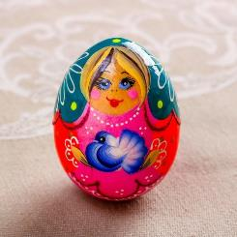
Народная игрушка. Матрёшка.
Отчет по проекту
за 2021-2022 учебный год.
МОУДО «ТЦДТ»
Педагог : Горячева Е.А.
г. Тихвин.
2022 г.

Slide 2
Цель и вывод.
Формировать и расширять знания детей о русском народном творчестве (о русской матрешке).
Цель достигнута.
Трудностей по реализации проекта не возникло, тема очень заинтересовала не только детей, но и родителей. Детям очень понравились все мероприятия, запланированные по проекту. Удивились способам изготовления матрешек и разнообразию материалов, которые можно применять при оформлении.

Slide 3
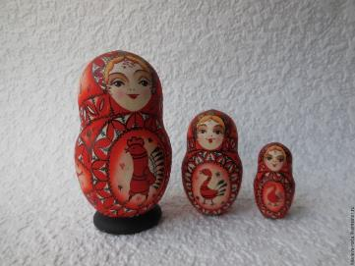
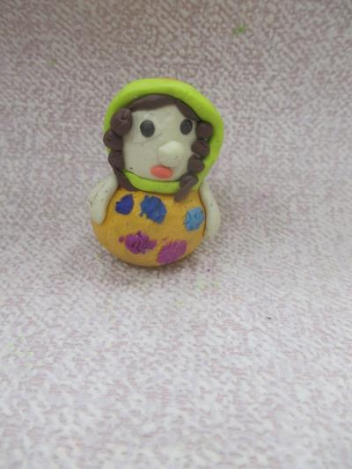
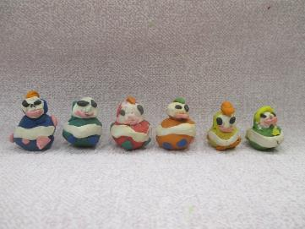
Матрёшки из пластилина.
Форма матрёшки.

Slide 4
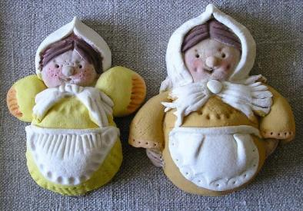
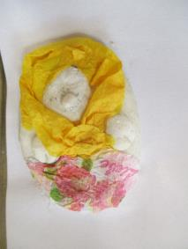
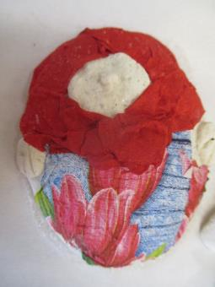
Матрёшка к
«Дню пожилого человека» из солёного теста.

Slide 5
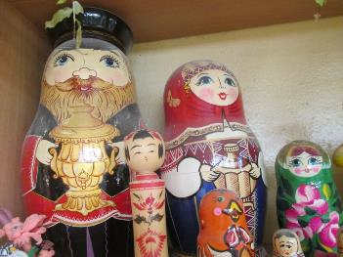
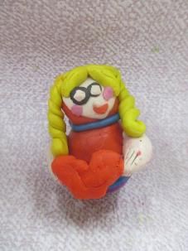
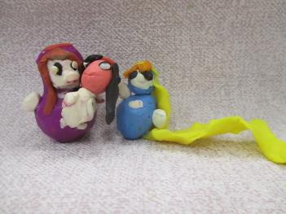
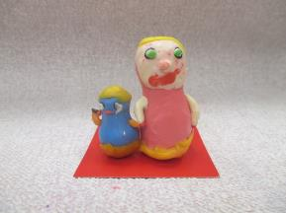
Семья матрёшек. К «Дню матери»
Детское представление о семье.

Slide 6
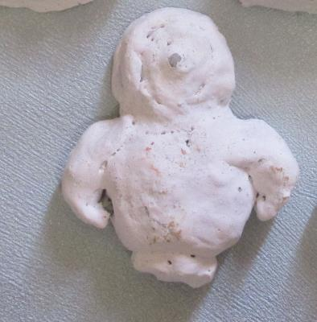
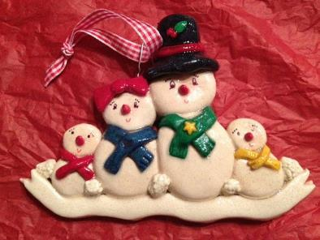
Зимняя матрёшка- в виде снеговика.
Можно из глины, из пластилина, теста.

Slide 7
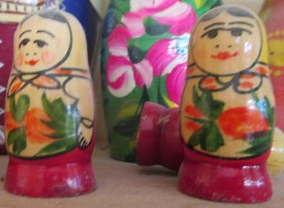
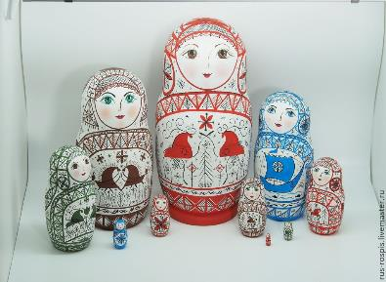
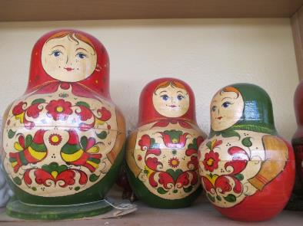
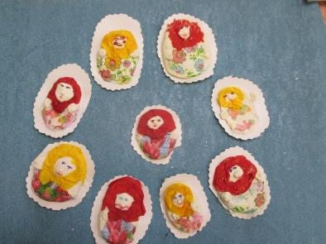
Разноцветье матрёшек.

Slide 8
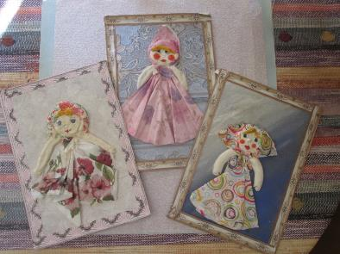
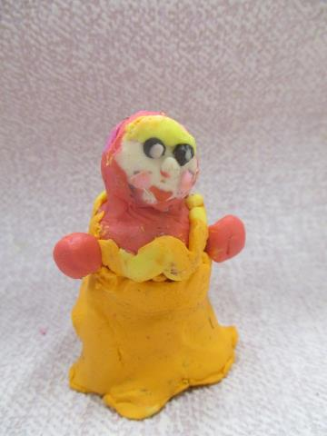
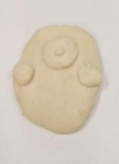
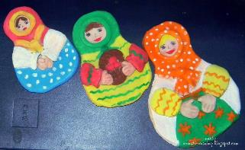
Масленичная матрёшка.
Украшена сарафанами из салфеток.

Slide 9
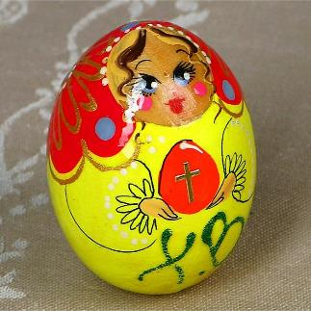
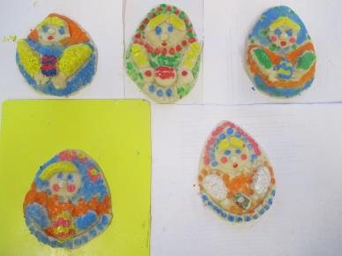
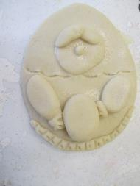
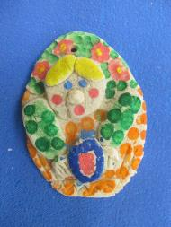
Пасхальная матрёшка в виде яичка.
Украшена в стиле «Пуантилизм».

Slide 10
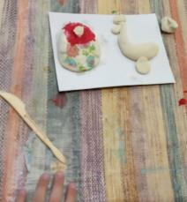
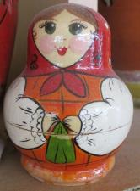
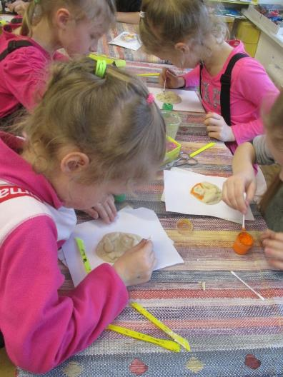
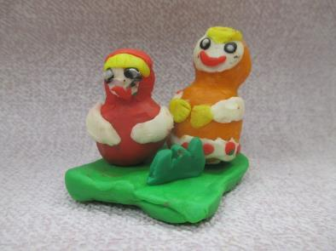
Матрёшки- персонажи русских народных сказок.

Slide 11
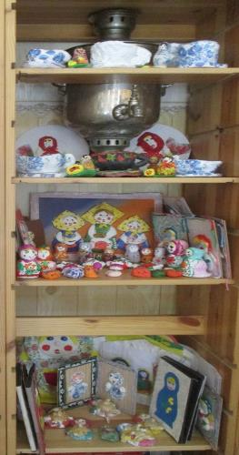
Выставка в мастерской
« Такие разные матрёшки»
Каждый месяц пополнялась выставка в течении учебного года. В этом году направленность была на тематическую матрёшку, которую можно сделать к разным праздникам, в том числе и народных.
«День пожилого человека»
«День Матери»,
«Зима пришла- снег принесла»,
«Масленица», «Пасха»,
«Персонажи русских народных сказок»

Slide 12
Спасибо за внимание!
Матрешки были выполнены из различных материалов, соединены техники лепки и оформления. По результатам сделана презентация - отчет «Народная игрушка. Матрёшка».

